Slide 1
Интерактивный кроссворд,
2 - 4 классы
Осенний
фольклор
Автор: Петрова Елена Александровна
учитель начальных классов
МБОУ «СОШ №32»
г. Краснотурьинска
i
Далее

Slide 2

Дорогой друг
Предлагаю разгадать кроссворд по теме «Осень».
Для этого тебе необходимо вспомнить слова, которые пропущены в пословицах и поговорках.
Начать

Slide 3
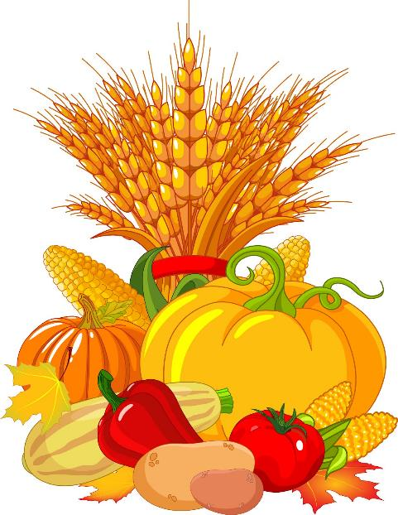
День прозевал –
…
потерял.
Далее
у
р
о
ж
а
й

Slide 4


Весна красна цветами,
а … –
снопами .
Далее
у
р
о
ж
а
й
о
с
е
н
ь

Slide 5

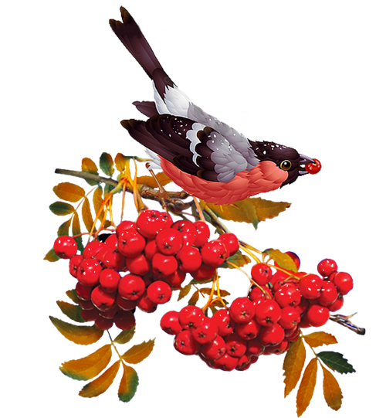
Осень –
собериха,
зима –
… .
Далее
у
р
о
ж
а
й
о
с
е
н
ь
п
о
е
д
и
х
а

Slide 6
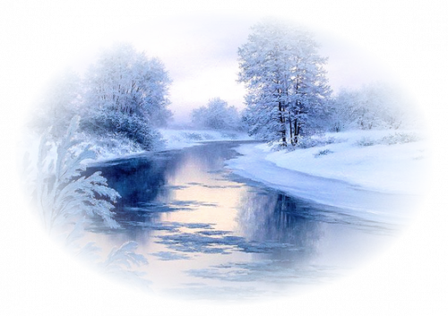
Ноябрь –
…
зимы .
Далее
у
р
о
ж
а
й
Ноябрь
о
с
е
н
ь
п
о
е
д
и
х
а
в
о
р
о
т
а

Slide 7
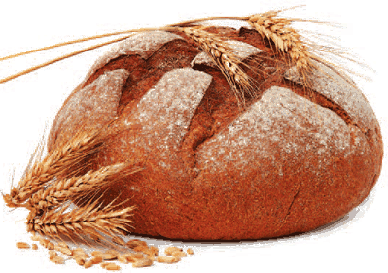
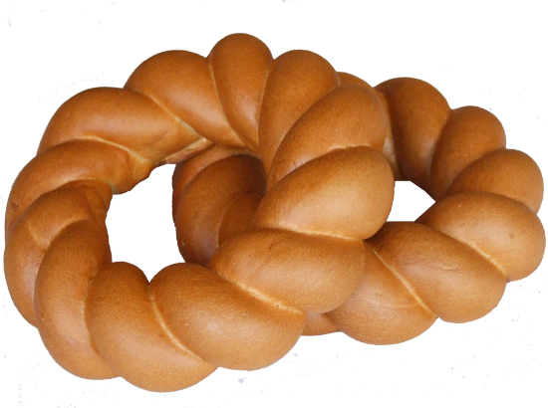
Ржаной
хлебушко
пшеничному калачу
… .
Далее
у
р
о
ж
а
й
о
с
е
н
ь
п
о
е
д
и
х
а
в
о
р
о
т
а
д
е
д
у
ш
к
а

Slide 8
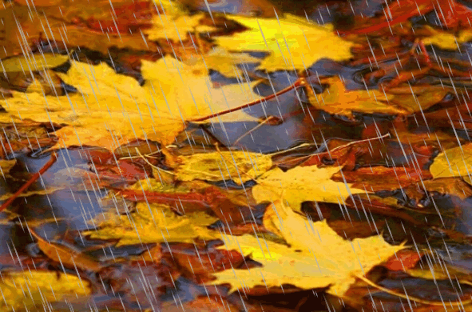
…
плачет
холодными
слезами.
Далее
Октябрь
у
р
о
ж
а
й
о
с
е
н
ь
п
о
е
д
и
х
а
в
о
р
о
т
а
д
е
д
у
ш
к
а
о
к
т
я
б
р
ь

Slide 9


Осень идёт
за собою
…
ведёт.
Далее
у
р
о
ж
а
й
о
с
е
н
ь
п
о
е
д
и
х
а
о
в
о
р
о
т
а
ж
д
е
д
у
ш
к
а
о
к
т
я
б
р
ь

Slide 10
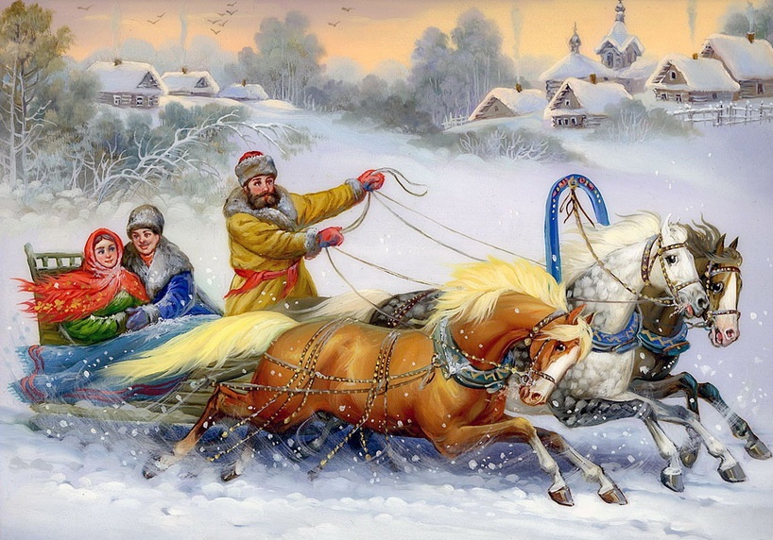
В ноябре
мужик с телегой
прощается,
в …
забирается.
Далее
у
р
о
ж
а
й
о
с
е
н
ь
а
н
п
о
е
д
и
х
а
о
в
о
р
о
т
а
ж
д
е
д
у
ш
к
а
о
к
т
я
б
р
ь

Slide 11
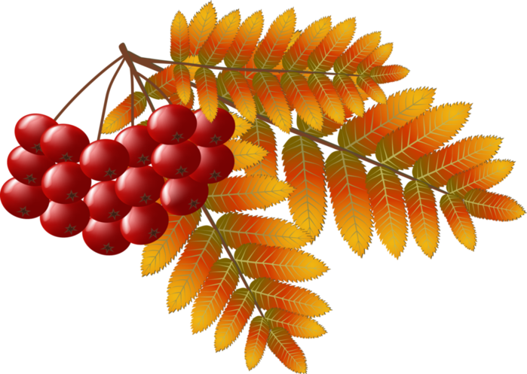
В сентябре
одна ягода,
да и та –
горькая
… .
Далее
у
р
о
ж
а
й
я
б
и
о
с
е
н
ь
а
а
н
п
о
е
д
и
х
а
о
в
о
р
о
т
а
ж
д
е
д
у
ш
к
а
о
к
т
я
б
р
ь

Slide 12


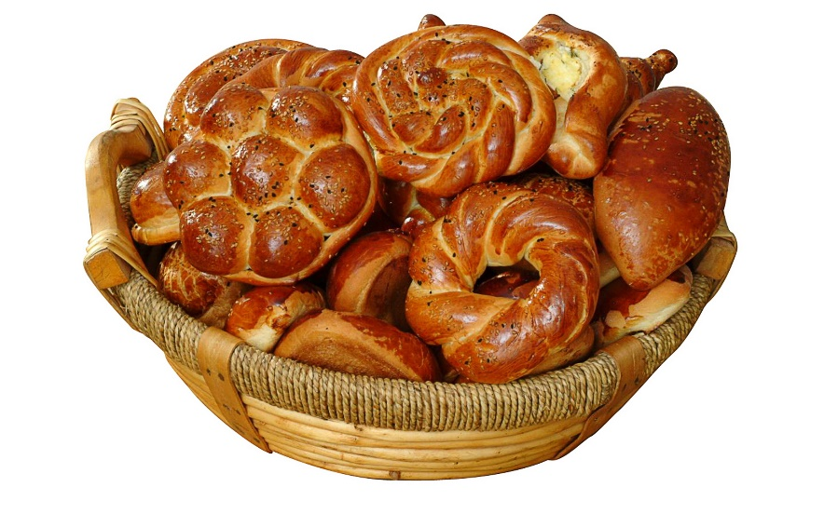
Лето
со снопами,
осень
с … .
х
у
р
о
ж
а
й
я
б
и
о
с
е
н
ь
а
а
п
н
и
п
о
е
д
и
х
а
р
о
в
о
р
о
т
а
ж
г
д
е
д
у
ш
к
а
о
к
т
я
б
р
ь
м
и

Slide 13
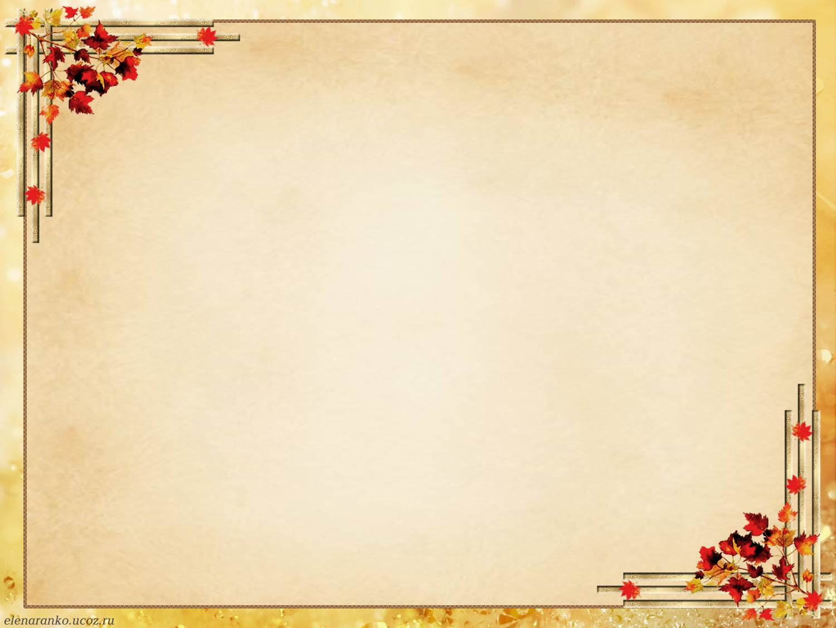
Источники
Далее
Шаблон презентации
Осенний уголок: http://goo.gl/TeR4AB
Фон: http://goo.gl/r16nfJ
Рамочка сделана при помощи автофигур.
Литература
Окружающий мир. 3 класс: занимательные материалы/авт.-сост. Г.Н. Решетникова, Н. И. Стрельников. – Волгоград: Учитель, 2008.-264 с.
Изображения
Урожай http://goo.gl/tlz6HM
Зонт, листья http://goo.gl/v3db4Q
Сноп http://goo.gl/BYVk2H
Снегирь http://goo.gl/VGM4x4
Снегопад (его не видно на белом фоне в открывшемся окне) http://goo.gl/M8ofnV
Река http://goo.gl/2cYosh
Ржаной хлеб http://goo.gl/tkpsVP
Калач http://goo.gl/dDCwi1
Дождь (октябрь) http://goo.gl/BDMjnQ
Сани http://goo.gl/5XKqC6
Рябина http://goo.gl/EavB7O
Корзинка с пирожками http://goo.gl/jcKvD1
Осенняя веточка http://goo.gl/1h2y1Y
На момент создания шаблона все ссылки на использованные ресурсы
являются активными.

Slide 14

х

